Slide 1
Principis de la teoria cel.lular
Tots els organismes són formats per cèl.lules
Existeixen organismes unicel.lulars i pluricel.lulars.
Totes les cèl.lules deriven d’altres cèl.lules
Les cèl.lules contenen el material hereditari que és passat a les cèl.lules filles.
Tots els processos metabòlics passen a l’interior de les cèl.lules

Slide 2
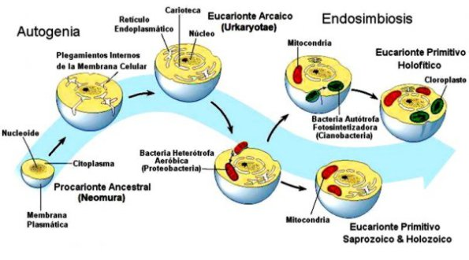
Actualment s’ha de completar la teoria cel·lular amb la
TEORIA DE L’ENDOSIMBIOSI

